Slide 1
Дидактические игры и пособия своими руками
Муниципальное бюджетное дошкольное образовательное учреждение «Детский сад №230»
Н.Новгород
2020год
Notes:
Оригинальные шаблоны для презентаций: https://presentation-creation.ru/powerpoint-templates.html
Бесплатно и без регистрации.

Slide 2
1
1младшая группа
2
2младшая группа
3
Средняя группа
4
Старшая группа
5
Подготовительные группы

Slide 3
Пособия 1младшей группы
бизиборд

Slide 4
1младшая группа

Slide 5
Пособия 1младшей группы

Slide 6
Пособия 1младшей группы

Slide 7
Пособия 2младшей группы

Slide 8
Пособия 2младшей группы

Slide 9
Пособия 2младшей группы

Slide 10
Пособия 2младшей группы

Slide 11
Пособия 2младшей группы

Slide 12
Пособия 2младшей группы

Slide 13
Пособия 2младшей группы

Slide 14
Пособия 2младшей группы

Slide 15
Пособия 2младшей группы

Slide 16
Пособия 2младшей группы

Slide 17
Пособия 2младшей группы

Slide 18
Пособия 2младшей группы

Slide 19
Пособия 2младшей группы

Slide 20
Пособия в средней группе

Slide 21
Пособия в средней группе

Slide 22
Пособия в средней группе

Slide 23
Пособия в средней группе

Slide 24
Пособия в средней группе

Slide 25
Пособия в средней группе

Slide 26
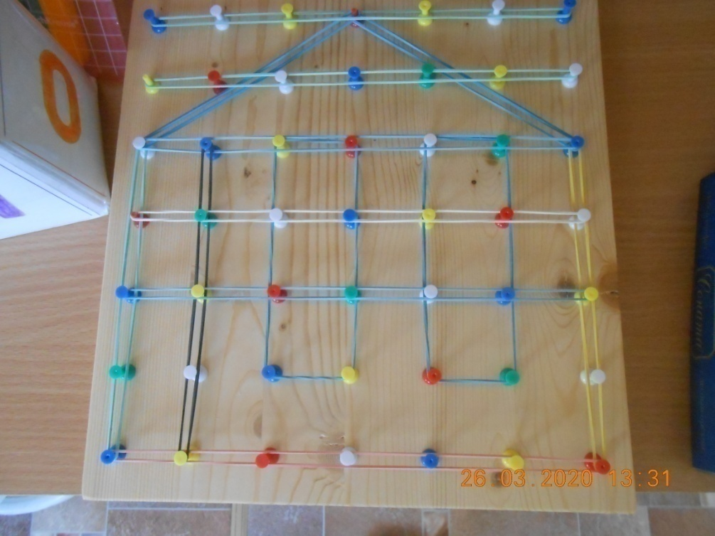
Пособия в старшей группе

Slide 27
Пособия в старшей группе

Slide 28
Пособия в старшей группе

Slide 29
Пособия в старшей группе

Slide 30
Пособия в старшей группе

Slide 31
Пособия в старшей группе

Slide 32
Пособия в старшей группе

Slide 33
Пособия в старшей группе

Slide 34
Пособия в подготовительной группе

Slide 35
Пособия в подготовительной группе

Slide 36
Пособия в подготовительной группе

Slide 37
Пособия в подготовительной группе

Slide 38
Пособия в подготовительной группе

Slide 39
Пособия в подготовительной группе

Slide 40
Пособия в подготовительной группе

Slide 41
Пособия в подготовительной логопедической группе

Slide 42
Пособия в подготовительной группе

Slide 43
Пособия в подготовительной логопедической группе

